Slide 1
授课内容和考核
授课内容
  线性代数、概率论
考核要求
  平时成绩占比：30%（出勤+测验）
  期末考核成绩占比：70%考试
  一次出勤没到扣2分
  次数不做具体限制

Slide 2
线性代数
李默
辽宁大学 信息学院

Slide 3
课程的性质
线性代数是数学的一个分支，是数学的基础理论课之一。
它既是学习数学的必修课，也是学习其他专业课的必修课。

Slide 4
内容与任务
线性代数是研究有限维线性空间及其线性变换的基本理论，包括行列式、矩阵及矩阵的初等变换、线性方程组、向量组的线性相关性、相似矩阵及二次型等内容。
既有一定的理论推导、又有大量的繁杂运算。有利于培养学生逻辑思维能力、分析问题和动手解决问题的能力。

Slide 5
用途与特点
线性代数理论不仅为学习后续课程奠定必要的数学基础，而且在工农业生产如国防技术中有着广泛的应用，是理工科大学生的一门重要的数学基础课。
课程的特点是：公式多，式子大，符号繁，但规律性强，课程内容比较抽象，需要学生具备一定的抽象思维能力，逻辑推理能力，分析问题能力和动手解决实际问题的能力。

Slide 6
学习与要求
为学好这门课程，要求学生要认真上好每一节课，深刻理解每一节课的基本理论，熟练掌握每一节课的重点内容，熟练运用知识点解题，能够达到举一反三，触类旁通的效果。

Slide 7
教学安排
课程内容 | 章节内容 | 授课时间
线性代数 | 第1章 行列式 | 8.29 9.5
 | 第2章 矩阵及运算 | 9.6 9.12 9.19
 | 第3章 矩阵的初等变换与线性方程组 | 9.20 9.26 10.3
 | 第4章 向量组的线性相关性 | 10.4 10.10 10.17
 | 第5章 相似矩阵及二次型 | 10.18 10.24 10.31
概率论 | 第1章 基本概念 | 11.1 11.7
 | 第2章 随机变量及其分布 | 11.14 11.15 11.21
 | 第3章 多维随机变量及其分布 | 11.28 11.29 12.5
 | 第4章 随机变量的数字特征 | 12.12 12.13

Slide 8
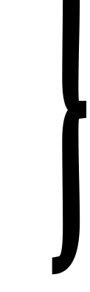
第一章 行列式
一. 二（三）阶行列式
行列式概念的形成
二. 全排列和对换
（定义）
三. n 阶行列式的定义
四. 行列式的性质
行列式的基本性质及计算方法
五. 行列式按一行（列）展开

Slide 9
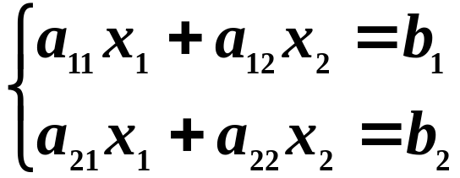
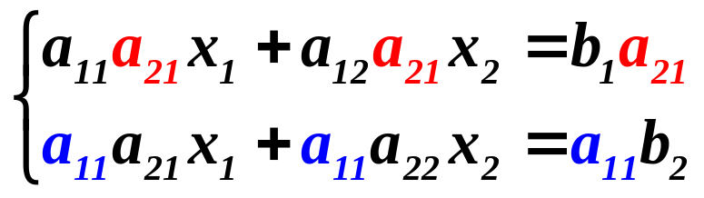

第一节. 二阶与三阶行列式
一、二元线性方程组与 二阶行列式
二元线性方程组：
由消元法，得
得
同理，得
于是，当
时，方程组有唯一解

Slide 10
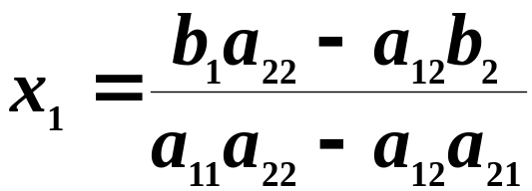
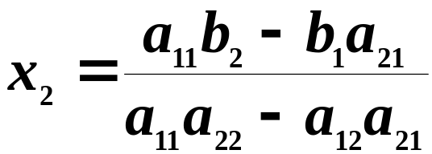
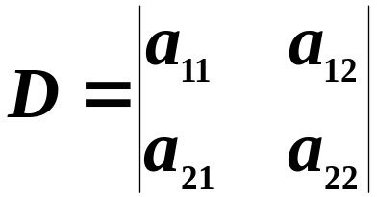




为便于记忆，引进记号
称记号
为二阶行列式
其中 ，数
称为元素
第一个下标 为行标，表明元素位于第 行
第二个下标 为列标，表明元素位于第 列

Slide 11
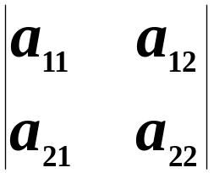
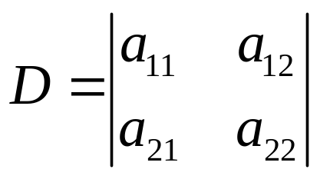
注：
(1) 二阶行列式 算出来是一个数。
(2) 记忆方法：对角线法则
主对角线上两元素之积 － 副对角线上两元素之积

Slide 12
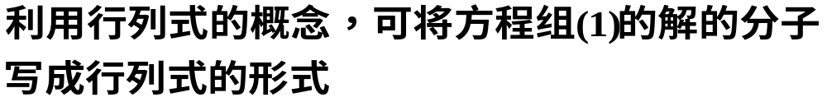
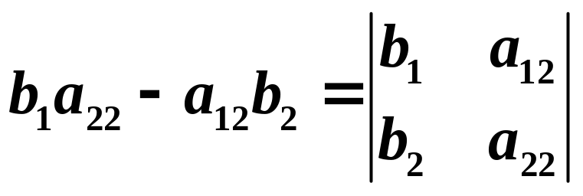
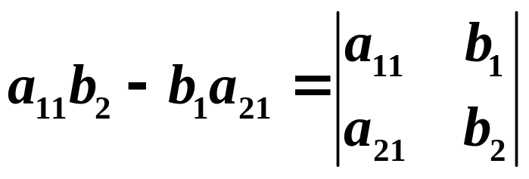

Slide 13
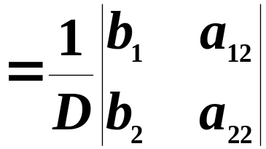
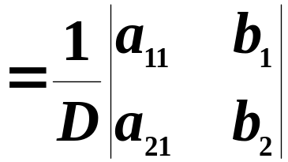
因此，上述二元线性方程组的解可表示为

Slide 14
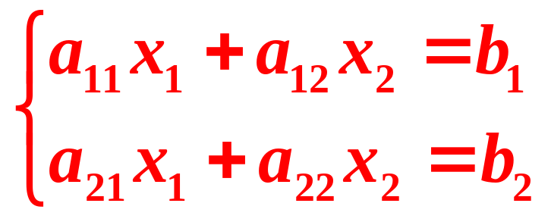
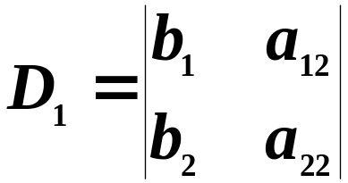
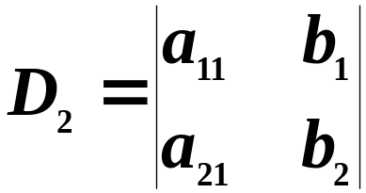
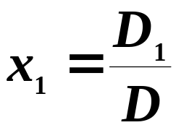
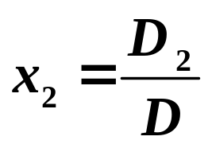
综上，令
则，
称 D 为方程组的系数行列式。

Slide 15
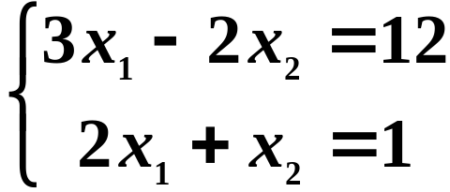
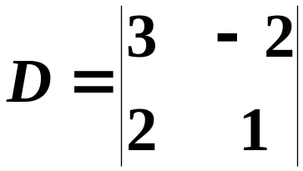

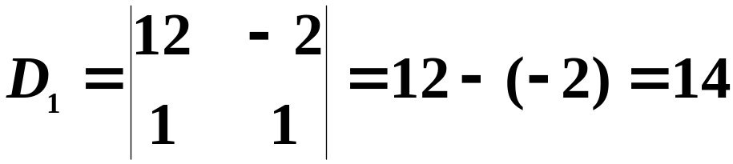
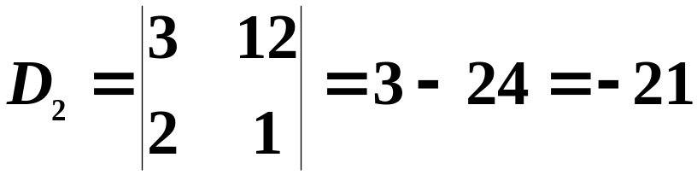
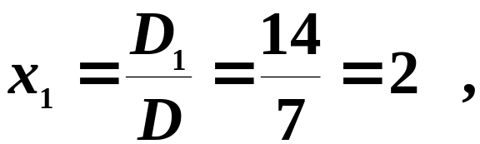
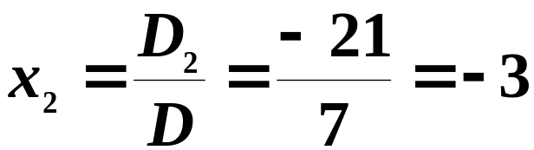
例1：
解方程组
解：
因为
所以

Slide 16
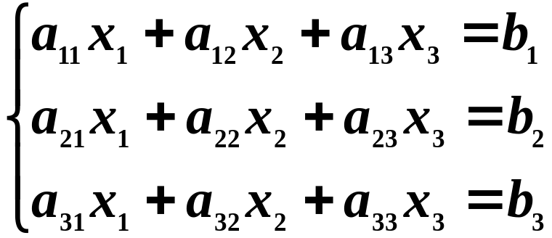
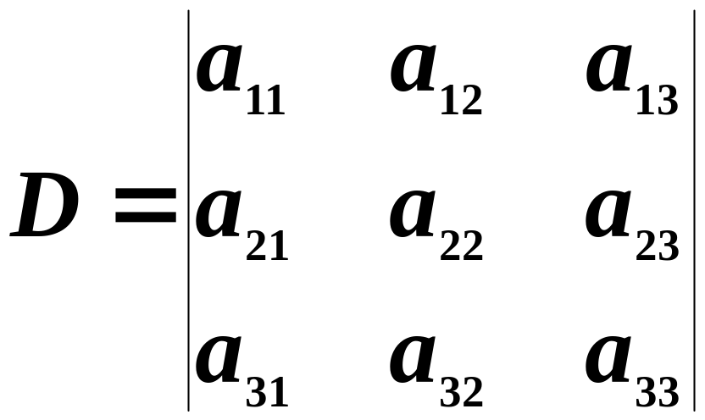
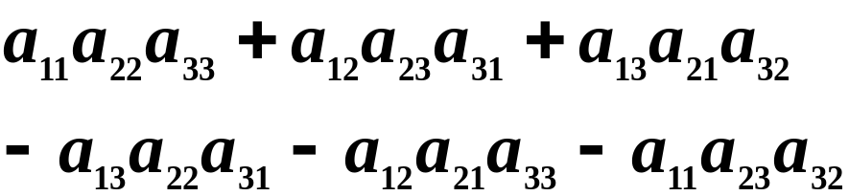




二、 三阶行列式
类似地，为讨论三元线性方程组
引进记号
称之为三阶行列式
其中 ，数
称为元素
为行标，
为列标。

Slide 17
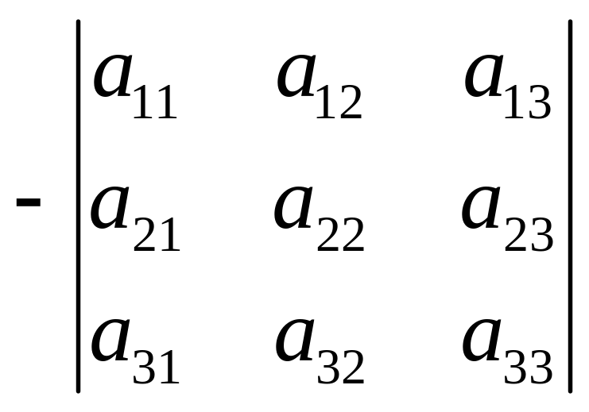
注：
(1) 三阶行列式 算出来也是一个数。
(2) 记忆方法：对角线法则

Slide 18
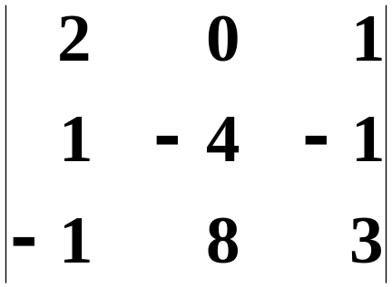
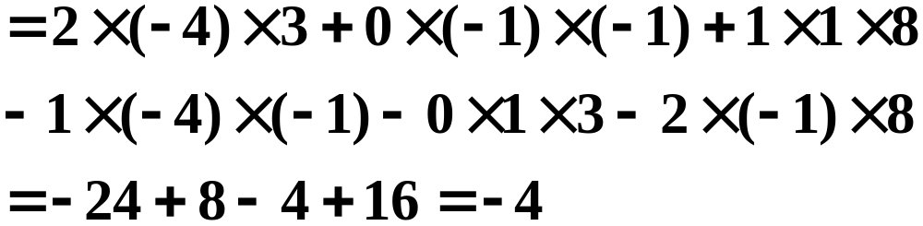
例：

Slide 19

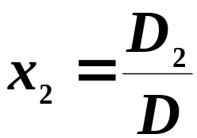

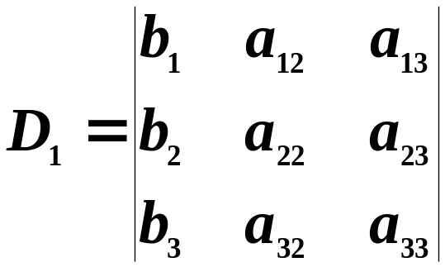
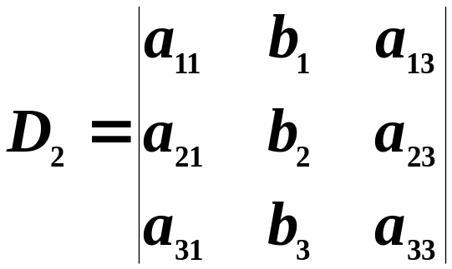
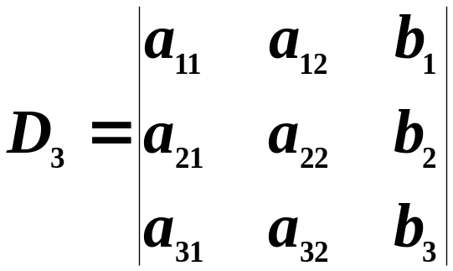
对于三元线性方程组，若其系数行列式
可以验证，方程组有唯一解，
其中，

Slide 20
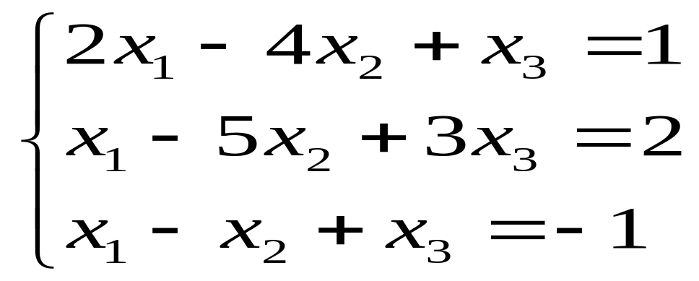
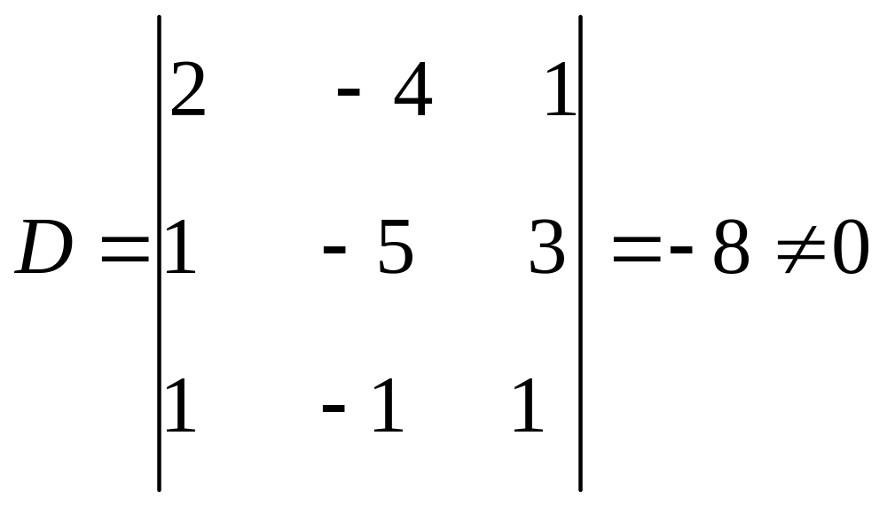
例3 解方程组
解：由于

Slide 21
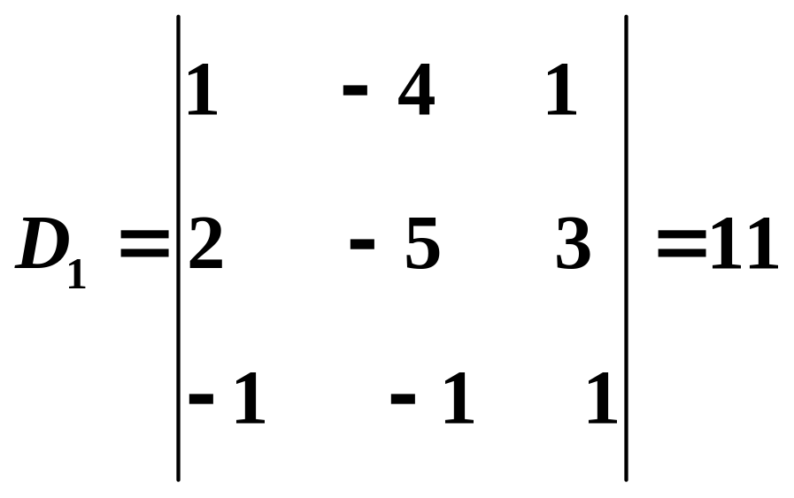
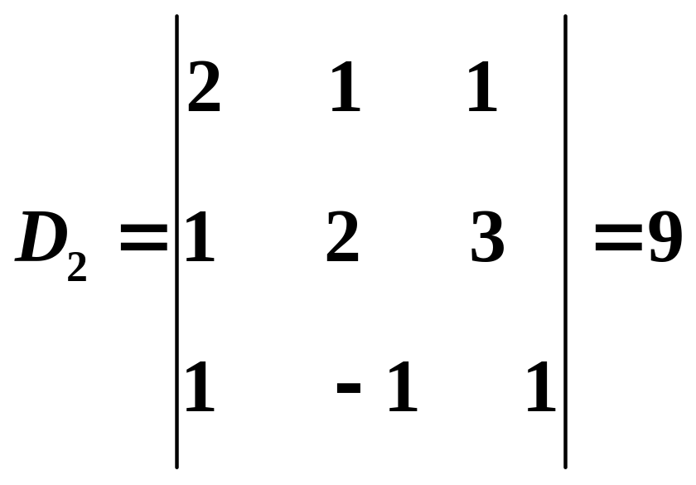
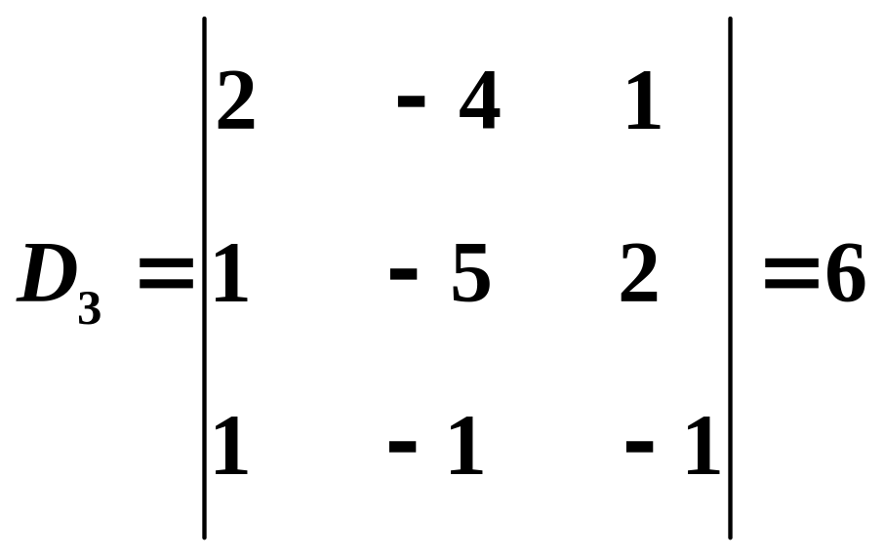
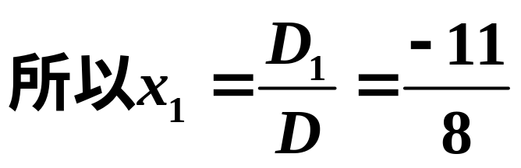
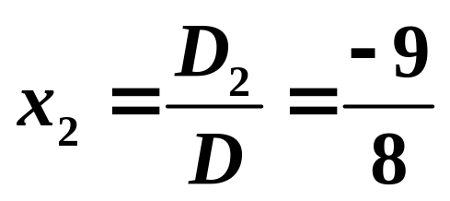
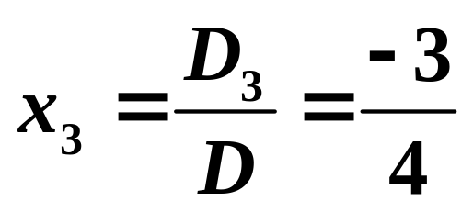

Slide 22
注：对角线法则只适用于二、三阶行列式。
前面介绍了二、三阶行列式，我们的目的在于通过二、
三阶行列式引入n 阶行列式，n阶行列式将在后续课中
介绍。

Slide 23
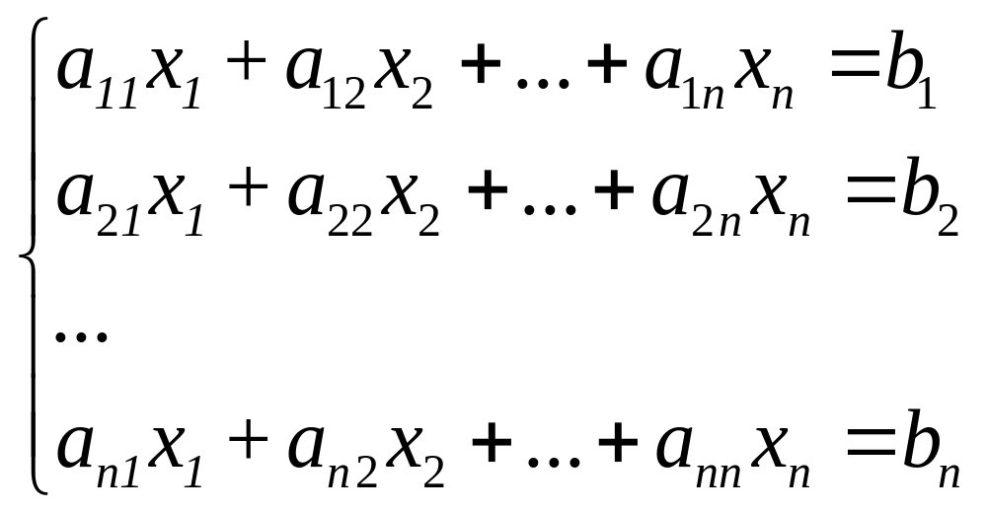
n元线性方程组简介及引入

Slide 24
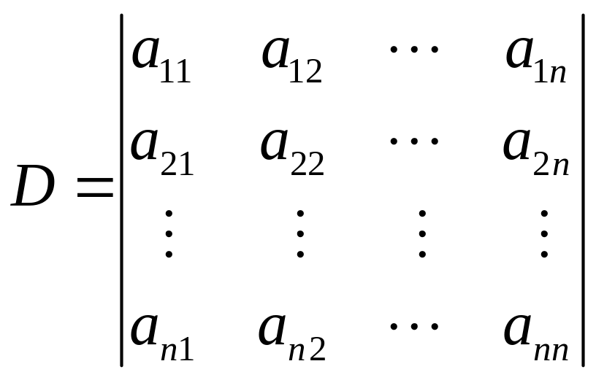
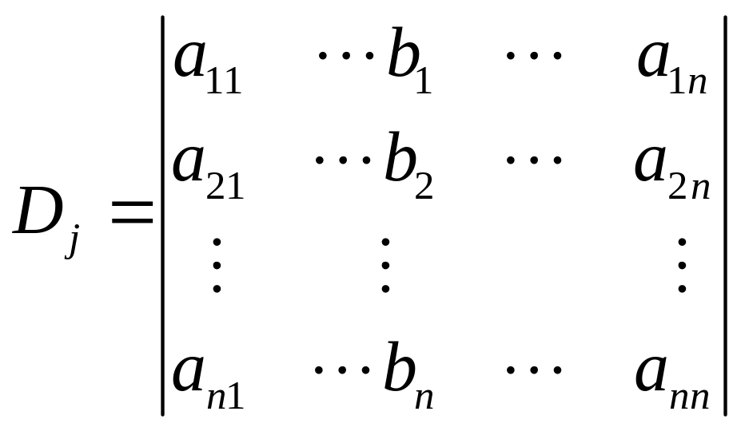
构造：系数行列式
n元线性方程组D如何计算？D为何值值有解？解的形式是什么？
j=1,2，…,n

Slide 25
第二节. 全排列和对换
一、 排列及其逆序数
定义1：
由自然数1，2，······，n 组成的一个有序数组
称为一个n 元排列。
例如：
1，2，3，4，5
5，1，2，3，4
都是数1，2，3，4，5的一个排列。
5，3，2，1，4
考虑：n个数的不同排列有 n! 个。
自然排列：
按数的大小次序，由小到大排列。
考虑：
n元排列中，自然排列只有一种
除此之外，任一n元排列都一定出现较大数码
排在较小数码之前的情况。

Slide 26
第二节. 全排列和对换
一、 排列及其逆序数
1. 全排列
用1,2,3三个数字可以排6个不重复的三位数，即：
123, 231，312，132，213，321

Slide 27
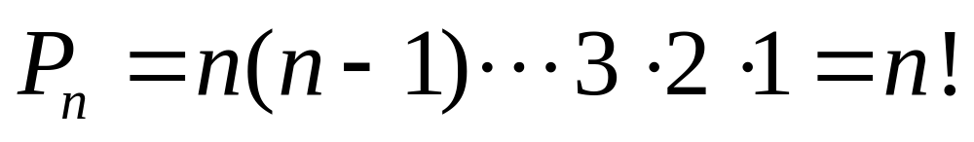
一般地，把n个不同的元素排成一列，共有几种不同的排法？
一个全排列问题
从n个元素中任取一个放在第一个位置上，有n种取法；再从剩下的n-1个元素中任取一个元素，放在第二个位置上有n-1种取法；以此类推，直到最后剩下一个元素放在最后位置上，只有一种取法。
于是：

Slide 28

2. 逆序数
对于n个不同的元素，可以规定各元素之间有一个标准次序（例如，n个不同的自然数，规定由小到大为标准次序）。
当某两个元素的前后次序与标准次序不同时，就说产生了一个逆序。
定义2：
在一个排列中，若某个较大的数排在某个较小的
数前面，就称这两个数构成一个逆序。
一个排列中出现的逆序的总数称为这个排列的
逆序数，
奇排列：
逆序数为奇数的排列。
偶排列：
逆序数为偶数的排列。

Slide 29



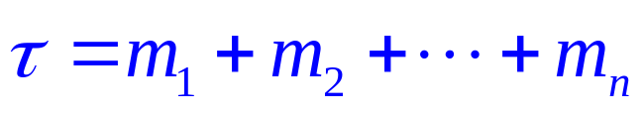
计算排列的逆序数的方法：
法1：
n个数的任一n元排列，先看数1，看有多少个比1大的数
排在1前面，记为
再看有多少个比2大的数排在2前面，记为
继续下去，最后至数n，前面比n大的数显然没有，
则此排列的逆序数为

Slide 30




法2：
n 元排列
的逆序数
法3：

Slide 31







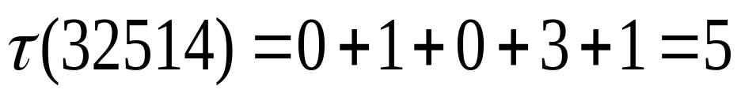

例1：
求排列 3，2，5，1，4 的逆序数。
解：
（法1）
（法2）
（法3）
后
前
例2：
求排列 4，5，3，1，6，2 的逆序数。

Slide 32
二、 对换
当我们把上面的排列3 2 5 1 4改成3 1 5 2 4，相当于把3 2 5 1 4这个排列的第2、4两个数码对换（将一个排列中任意两个元素对调，其余的元素不动，这种做出新排列的手续叫做对换，相邻两个元素对换，叫做相邻对换）。
通过计算可知3 1 5 2 4的逆序数为4。
可见排列3 2 5 1 4为奇排列，而3 1 5 2 4为偶排列，可见一个排列中的任意两个元素对换，排列改变奇偶性。

Slide 33
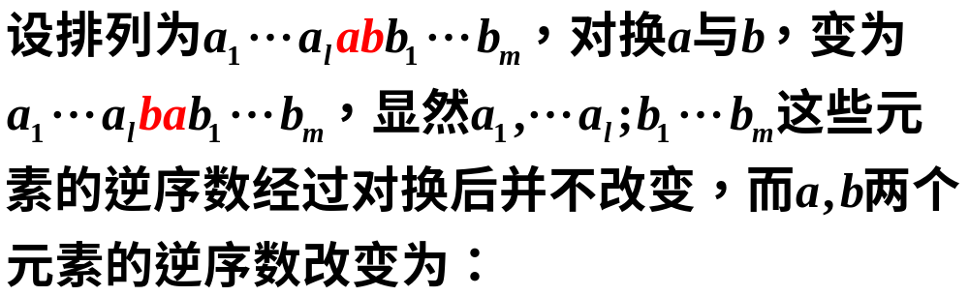
定理1 一个排列中的任意两个元素对换，排列改变奇偶性。
证:(思路:先证相邻对换,再证一般情形)
相邻对换

Slide 34
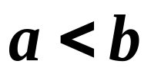














当
时,经过对换后
的逆序增加1而
的逆序不变；当
时，经过对换后，
的逆序不变而
的逆序减少1 .所以排列
与排列
奇偶性不同.
一般对换
设排列为
,把它作
次相邻对换,变成
再作
次对换,变成
.经过
次相邻对换,排列
变成了排列
,所以这两个排列的奇偶性相反.

Slide 35
推论 奇排列变成标准排列的对换次数为奇数,
偶排列变成标准排列的对换次数为偶数.
证:由定理1每一次对换都改变排列的奇偶性,标准排
列是偶排列,因此结论成立.

Slide 36




第三节. n阶行列式的定义
观察三阶行列式
寻找规律：
1. 三阶行列式是 3！ 项的代数和。
2. 每一项都是 元素的乘积。
取自不同行、不同列的 3 个
其任一项可写成：
其中
是123的一个排列
3.（每项的符号规律）
当
是偶排列时，项
取正号
当
是奇排列时，项
取负号

Slide 37



二阶行列式有类似规律。
根据二、三阶行列式的构造规律，我们来定义n阶行列式
定义1：
n 阶行列式
n²个数，排成n行n列的数表
指的是n！项的代数和，
其中每一项都是取自不同行、不同列的 n 个元素的乘积，
其一般项为
这里
是12···n的一个排列
当
是偶排列时，项前面带正号
当
是奇排列时，项前面带负号

Slide 38






这样的排列共有n！个，所有这些项的代数和称为n阶行列式。
即
其中
表示对所有n元排列取和，t为排列的逆序数
注：
(1) 当n=1时，一阶行列式
此处
不是a的绝对值，
例如行列式
定义表明，计算n阶行列式，首先必须作出所有的
可能的位于不同行、不同列的n个元素的乘积，把这些
乘积的元素的第一个下标（行标）按自然顺序排列，
然后看第二个下标（列标）所成的奇偶性来决定这一
项的符号。

Slide 39



行列式的等价定义

Slide 40



四个结论：即几种特殊的行列式
(1)
上三角形行列式 （主对角线下侧元素都为0）
(2)
下三角形行列式 （主对角线上侧元素都为0）

Slide 41





而
因此

Slide 42



对角行列式
(3)
（显然）
(4)

Slide 43




其中t 为排列n(n-1)…
2 1 的逆序数，故
t=0+1+2+….
+(n-1)=

Slide 44
第四节 行列式的性质
有了n阶行列式的定义，我们就可以计算n阶行列式，在计算几种特殊行列式的过程中，发现直接用定义计算是非常麻烦的。
当行列式的阶数较高时，计算是十分困难的，为了简化n阶行列式的计算，我们这一节主要研究行列式的性质。

Slide 45




第四节. 行列式的性质
一、转置行列式:把行列式的行换成同序数的列而得到的行列式称为原行列式的转置行列式。
设n阶行列式
如果把
的行依次变为相应的列，就得到一个新的
行列式
称为
的转置行列式.

Slide 46

二、行列式的性质
性质1：
行列式与它的转置行列式相等。

Slide 47






证明：
则
由行列式定义
说明：行列式中行与列地位相同，对行成立的性质
对列也成立，反之亦然。

Slide 48



性质2：
互换行列式的两行（列），行列式的值变号。
证明：
设
交换s、t 两行，得
s行
t行

Slide 49




由行列式定义可知，D中任一项可以写成
（1）
因为
（2）
显然这是
中取自不同行、不同列的n个元素的乘积，而且
（2）式右端的n个元素是按它们在
中所处的行标为自然顺序
排好的。因此
（3）
是
中的一项。

Slide 50








因为，排列
与排列
的
奇偶性相反，所以项（1）与项（3）相差一符号，这就证明
了D的任一项的反号是
中的项，同样可以证明
中的
任一项的反号也是D中的项。
因此，D＝
记法
行列式的第s行：
交换s、t两行：
行列式的第s列：
交换s、t两列：
推论：
如果行列式有两行（列）相同，则行列式为 0 。
证明：
把相同的两行互换，有D＝－D，所以 D＝0

Slide 51



性质3：
行列式的某一行（列）中所有的元素都乘同一数k，
等于用数 k 乘此行列式。
证明：
设
故

Slide 52



推论：
行列式中某一行（列）的所有元素的公因子可以提到行列式记号的外面
记法
第i行乘以k：
第i列乘以k:

Slide 53

例如：

Slide 54

性质4：
行列式中如果有两行（列）元素成比例，则此行列式等于零。
例如：

Slide 55



性质5：
＋
即，如果某一行是两组数的和，则此行列式就等于两个行
列式的和，而这两个行列式除这一行以外全与原来行列式的
对应的行一样。

Slide 56



＝

Slide 57

例如：

Slide 58




性质6：
行列式的某一行（列）的所有元素乘以同一数k后再加
到另一行（列）对应的元素上去，行列式不变。
记法
数k乘第 i行加到第 j 行上：
数k乘第 i列加到第 j 列上：
证明：
作

Slide 59




得

Slide 60



三、利用行列式性质计算行列式：
目标
化为三角形行列式
例1（教材例7）：
计算

Slide 61





Slide 62



Slide 63


例2：
教材例8
计算

Slide 64




Slide 65




例3：
教材例9
计算
从第4行开始，后行减前行，

Slide 66




教材P13页次序说明

Slide 67

（教材例10）

Slide 68



Slide 69




Slide 70

教材例11

Slide 71

列

Slide 72



Slide 73


第五节. 行列式按行（列）展开
对于三阶行列式，容易验证：
可见一个三阶行列式可以转化成三个二阶行列式的计算。
问题：一个n 阶行列式是否可以转化为若干个 n－1 阶行列式
来计算？

Slide 74







一、余子式和代数余子式
定义1：
在 n 阶行列式中，把元素
所在的第 i 行和
第 j 列划去后，余下的 n－1 阶行列式叫做元素
的
余子式。
记为
称
为元素
的代数余子式。
例如：

Slide 75





注：行列式的每个元素都分别对应着一个余子式和一个
代数余子式。

Slide 76
二、行列式按行（列）展开
引理：
一个n阶行列式，如果其中第i行所有元素除(i,j)元a_{ij}外都为零，那么这行列式等于a_{ij}与它的代数余子式的乘积，即：
D=a_{ij}A_{ij}

Slide 77






引理
证明：
(1)
假定行列式D的第一行除
外都是 0 。
所以，

Slide 78






（2）设 D 的第 i 行除了
外都是 0 。
把D转化为(1)的情形
把 D 的第
行依次与第
行，第
行，······，
第2行，第1行交换；再将第
列依次与第
列，
第
列，······，
第2列，第1列交换，这样共经过
次交换行与交换列的步骤。

Slide 79


由性质2，行列式互换两行（列）行列式变号，
得，

Slide 80

定理1：
行列式等于它的任一行（列）的各元素与其对应
的代数余子式乘积之和，即
证明：
（先特殊，再一般）
分三种情况讨论，我们只对行来证明此定理。
(1)
假定行列式D的第一行除
外都是 0 。

Slide 81
所以，

Slide 82
(2)
设 D 的第 i 行除了
外都是 0 。
把D转化为(1)的情形
把 D 的第
行依次与第
行，第
行，······，
第2行，第1行交换；再将第
列依次与第
列，
第
列，······，
第2列，第1列交换，这样共经过
次交换行与交换列的步骤。

Slide 83
由性质2，行列式互换两行（列）行列式变号，
得，

Slide 84


(3)
一般情形

Slide 85









证毕。
例如，行列式
按第一行展开，得

Slide 86
利用行列式按行按列展开定理，并结合行列式性质，可简
化行列式计算：计算行列式时，可先用行列式的性质将某
一行（列）化为仅含1个非零元素，再按此行（列）展开,
变为低一阶的行列式，如此继续下去，直到化为三阶或
二阶行列式。

Slide 87





例1: 计算行列式

Slide 88







Slide 89


例2:
证明范德蒙德(Vandermonde)行列式

Slide 90




证明：
用数学归纳法
(1) 当n=2时,
结论成立。
(2) 设n－1阶范德蒙德行列式成立，要证n阶也成立。
n－1阶范德蒙德行列式

Slide 91





则：

Slide 92



n-1阶范德蒙德行列式
证毕。

Slide 93



三、行列式展开定理的推论
定理2：
行列式任一行（列）的元素与另一行（列）的对应
元素的代数余子式乘积之和等于零，即
证明：
设有n阶行列式，按第j行展开得到
因为所有的A_{jk}都是先划去了D中第j行再经过计算而得，
所以当第j行元素依次取b₁，b₂，…，b_{n}时就有，
D_{j}表示除第j行外，其余各行均与D相同的行列式。
特别，当b_{1…} b_{n}取D的第i行（ ）时，上式仍然成立。
但此时因D_{j}中第j行与第i行相同，故D_{j}=0.

Slide 94

则，
行列式含有两个相同的行，值为 0 。

Slide 95




综上，得公式
在计算数字行列式时，直接应用行列式展开公式并不一定
简化计算，因为把一个n阶行列式换成n个（n－1）阶行列
式的计算并不减少计算量，只是在行列式中某一行或某一
列含有较多的零时，应用展开定理才有意义。但展开定理
在理论上是重要的。

Slide 96



例题13：
设
D的(i,j)元的余子式和代数余子式依次记作M_{ij}和A_{ij}，求

Slide 97
解：
按照下面式子可知，等于用1,1,1,1代替D的第1行所得的行列式，即

Slide 98




解：
等于用1,1,1,1代替D的第1行所得的行列式，即

Slide 99


按照下面式子可知，等于用1,-1,1,-1代替D的第1列所得的行列式，即

Slide 100


Slide 101

P21 4(5)

